Slide 1
PHÒNG GD&ĐT QUẬN LONG BIÊN TRƯỜNG MẦM NON HOA SỮA
LĨNH VỰC PHÁT TRIỂN NHẬN THỨC
Đề tài: Bảo vệ trái đất
Lứa tuổi: Mẫu giáo lớn A5
Số lượng: 20-25 Trẻ
Thời gian 25-30 phút
Giáo viên: Nguyễn Thị Huyền

Slide 2
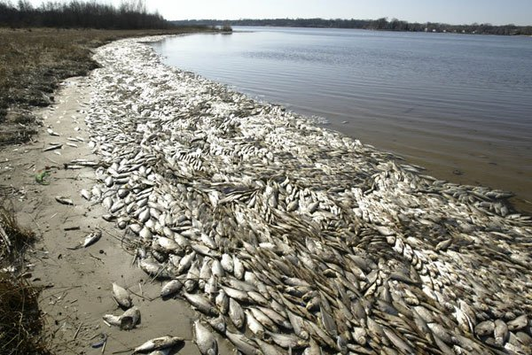
Nước bị ô nhiễm

Slide 3
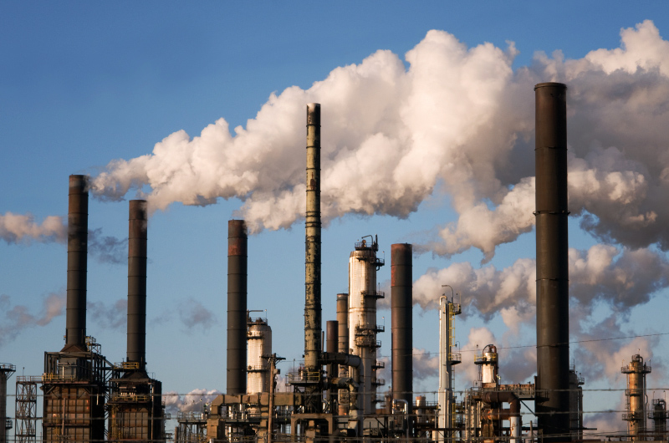
Ô nhiễm không khí

Slide 4
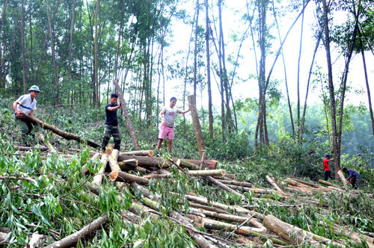
Rừng bị tàn phá

Slide 5
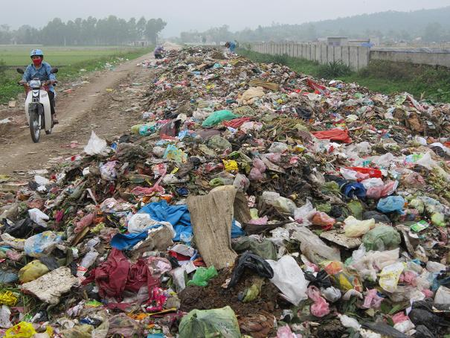
Rác thải ở khắp mọi nơi

Slide 6
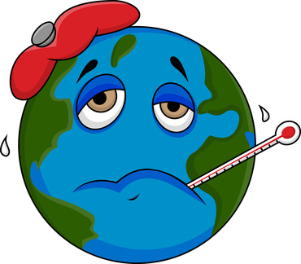

Slide 7
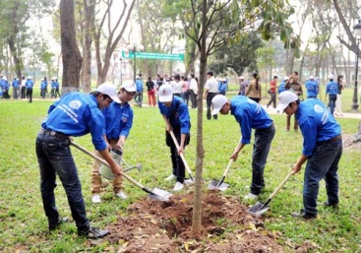
Trồng cây

Slide 8
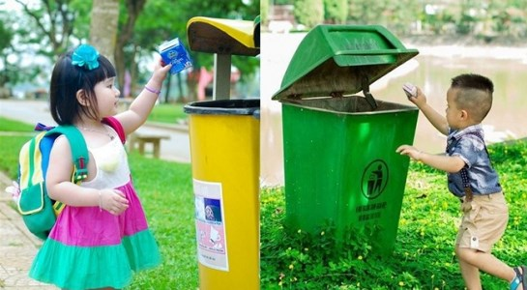
Bỏ rác đúng nơi quy định

Slide 9
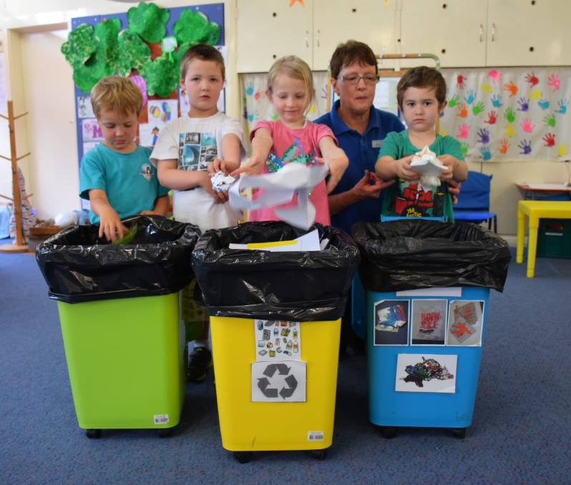
Phân loại rác

Slide 10
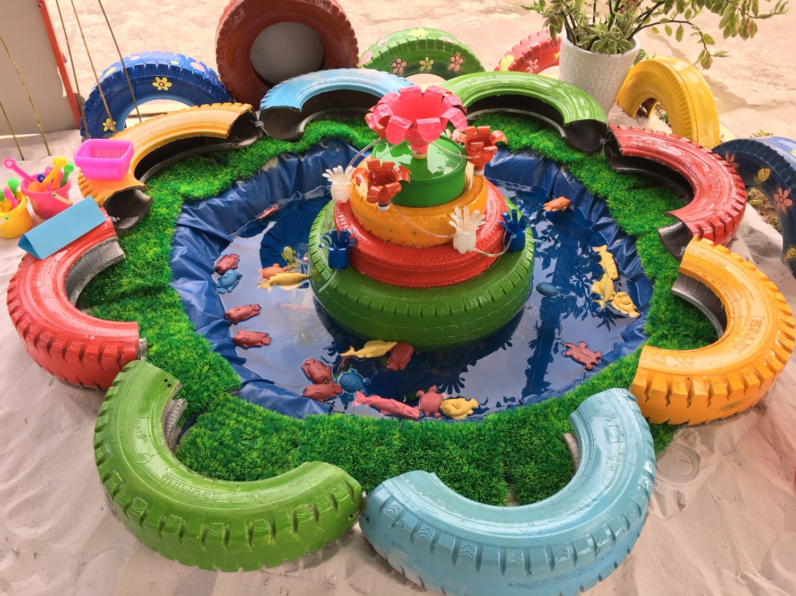
Làm đồ dùng, đồ chơi từ nguyên liệu phế thải

Slide 11
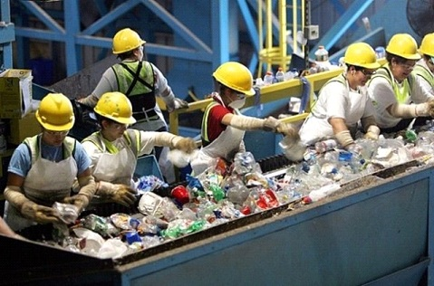
Tái chế rác

Slide 12
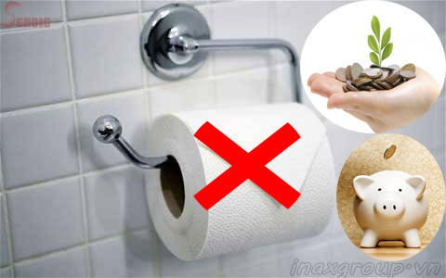
Tiết kiệm giấy

Slide 13
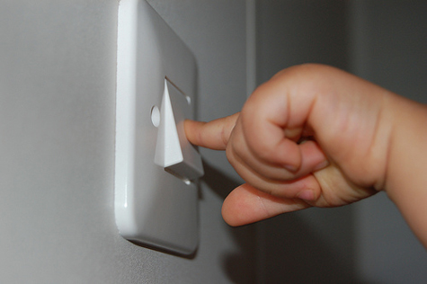
Tiết kiệm điện

Slide 14
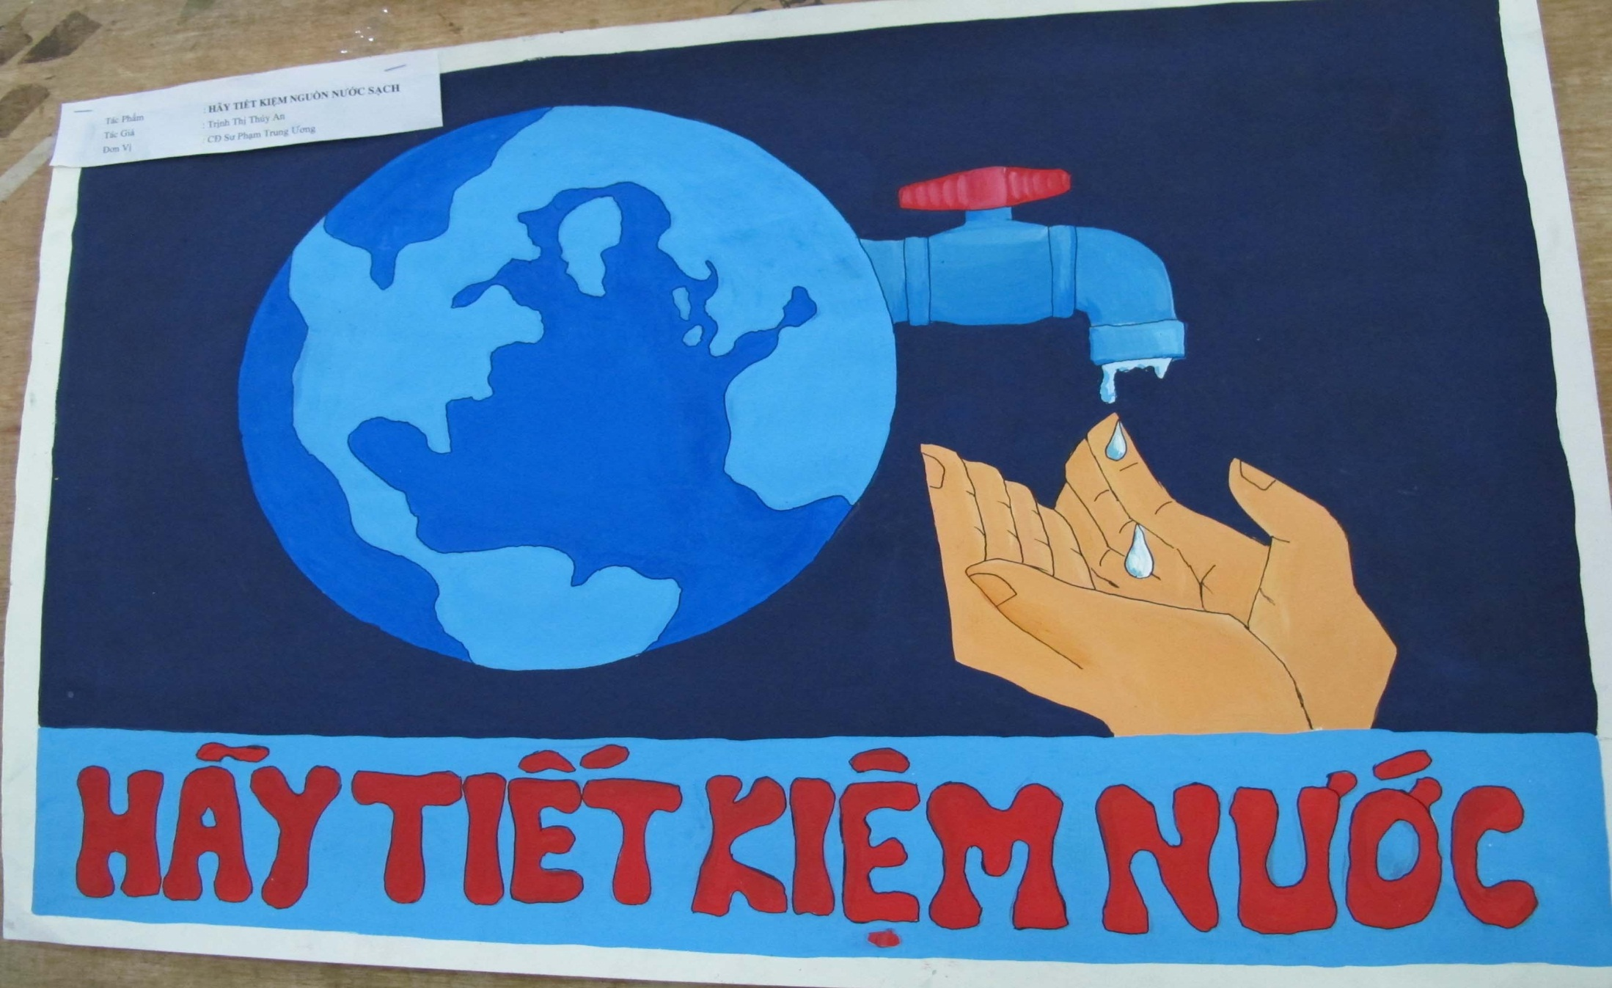
Tiết kiệm nước

Slide 15
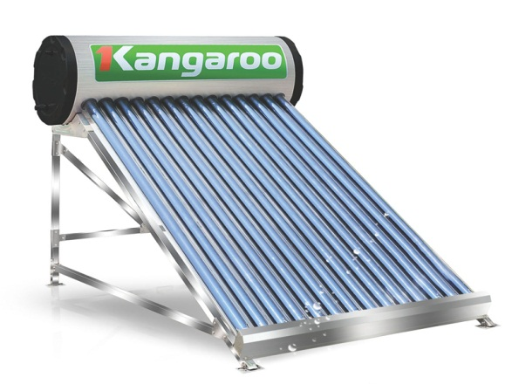
Sử dụng năng lượng mặt trời

Slide 16
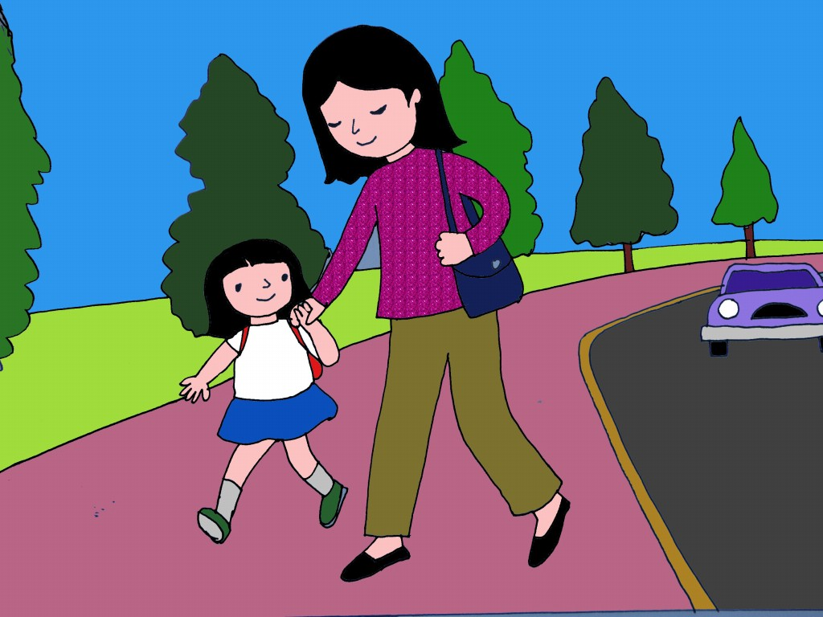
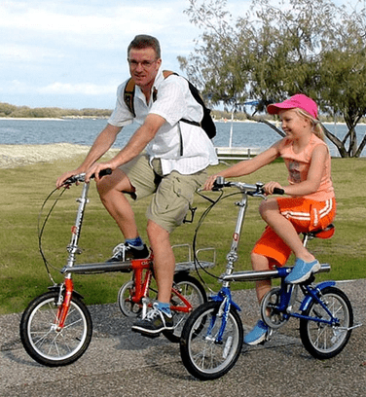
Đi bộ và đạp xe

Slide 17
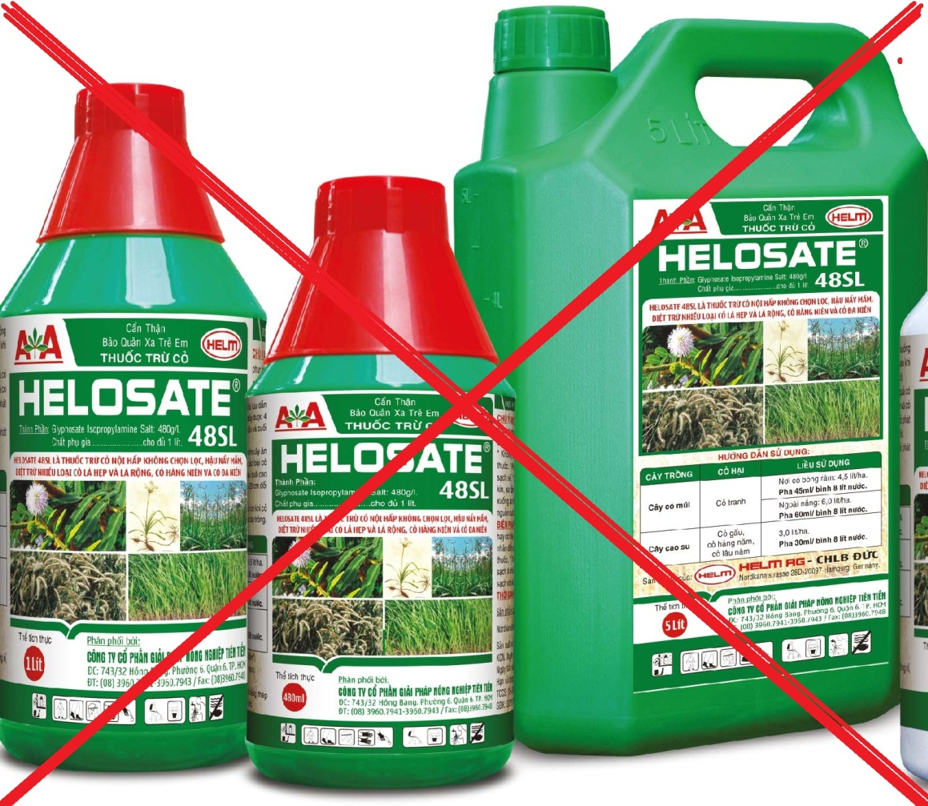
Hạn chế sử dụng hóa chất

